Slide 1
几种常见动态规划

Slide 2
树形DP
询问一棵树某些条件下的方案数（最值）
例：给你一颗树，所有节点为黑色，现在你需要将某些节点改变为白色，使得每条边的两端至少有一个白色节点，问最少需要改变多少节点

Slide 3
树形DP
按树的顺序去做动态规划
f[u]表示u这个点改变为白色且u这棵子树满足条件时的最少次数
g[u]表示u这个点不改变且u这棵子树满足条件时的最少次数

Slide 4
树形DP
设v1,v2……vn为u的子节点
f[u]=sum( min(f[vi],g[vi]) )+1;
g[u]=sum(f[vi]);

Slide 5
按位DP-数位统计问题
求区间[A,B]之间满足某种性质的个数(最值)
1<=A,B<=10^18
例：求区间[A,B]间恰有K个8的数的个数
[1,100] K=2 ans=1
[1,100] K=1 ans=9
[1,100] K=0 ans=90
如果是求个数ret[A,B]=ret[1,B]-ret[1,A-1]

Slide 6
按位DP-数位统计问题
cnt[L][K]表示长度为L且恰含K个8的数的个数
包含前导0
cnt[1][1]=1,cnt[1][0]=9;
如何计算[1-3981],K=1?
首位为1,2的数2*cnt[3][1]
前两位为30-38的数8*cnt[2][1]+1*cnt[2][0];
前三位为390-397的数8*cnt[1][1]
前四位为3981的数cnt[0][0];
首位为0的四位数cnt[3][1]

Slide 7
按位DP-数位统计问题
如何求cnt[L][K]?
cnt[0][0]=1;cnt[0][i]=0 (i>0)
cnt[L][K]=cnt[L-1][K]*9+cnt[L-1][K-1];

Slide 8
状态压缩DP
旅行商问题
描述：旅行商要到若干个城市旅行，各城市之间的费用是已知的，为了节省费用，旅行商决定从所在城市出发，到每个城市旅行一次后返回初始城市，问他应选择什么样的路线才能使所走的总费用最短？

Slide 9
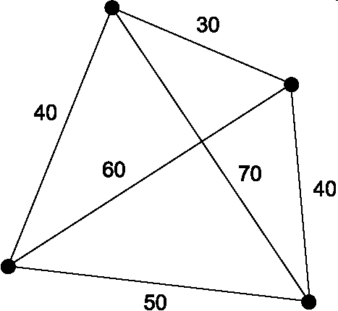
状态压缩DP
例子
从1出发
最优路径 1 -> 2 -> 4 -> 3
1
2
3
4

Slide 10
状态压缩DP
状态定义: dp[S][i] 表示经过点的集合为S，当前到达i号结点的最小花费。
S中二进制位，访问过的记1，未访问记0
为什么这么定义？
消除无后效性，记录每个结点的访问情况。

Slide 11
状态压缩DP
状态转移：
  dp[S][i] = min{dp[S^(1<<i)][k] + w(k, i)}
  其中k满足：S&(1<<k) != 0
复杂度(2^n * n^2)
当n > 15时，会很慢 o(╯□╰)o

Slide 12
状态压缩DP
动态规划方法
状态定义：dp[i]到达结点i的最小花费。
正确么？
每个结点访问刚好一次
不满足无后效性

Slide 13
Thank you

